Slide 1
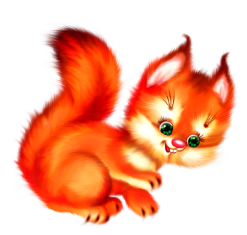
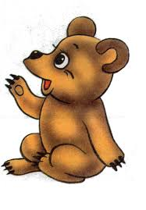
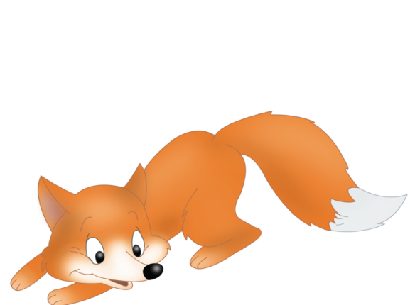
Урок
природознавства
2 клас

Slide 2
Знову лунає шкільний наш дзвінок,
Кличе всіх нас на цікавий урок.
У класі сьогодні гостей є багато
Усі ми зібралися наче на свято
Поверніться до гостей
Скажемо їм: “Добрий день!”
Урок природознавства починаємо з вами
А займемось сьогодні серйозними ділами
Тож часу не втрачаємо, роботу починаємо!

Slide 3
Вправа “Очікування”
Хочу все знати
Буду уважним,старанним
Буду активним
Знаю сам,навчу того,
хто не знає

Slide 4
Гра “так чи ні”
Сонце стоїть низько на небосхилі?
Річки та ставки вкрились льодом?
Повітря надворі тепле?
На землю падає сніг?

Slide 5
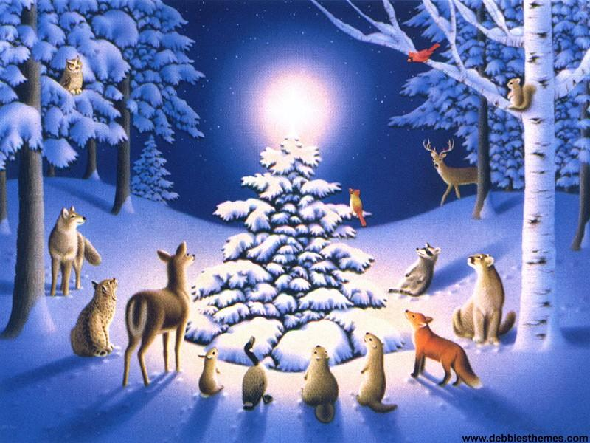
Звірі взимку

Slide 6
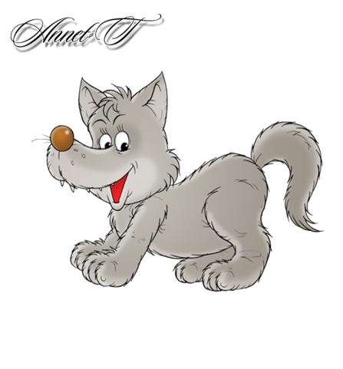
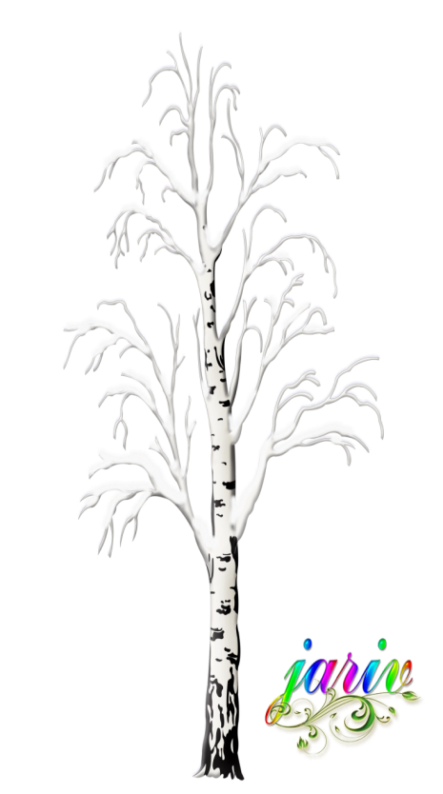
Пригадай!
Як звірі восени готуються до зими?
Чому вони накопичують жирові запаси?
Для чого звірі змінюють своє хутряне вбрання?

Slide 7
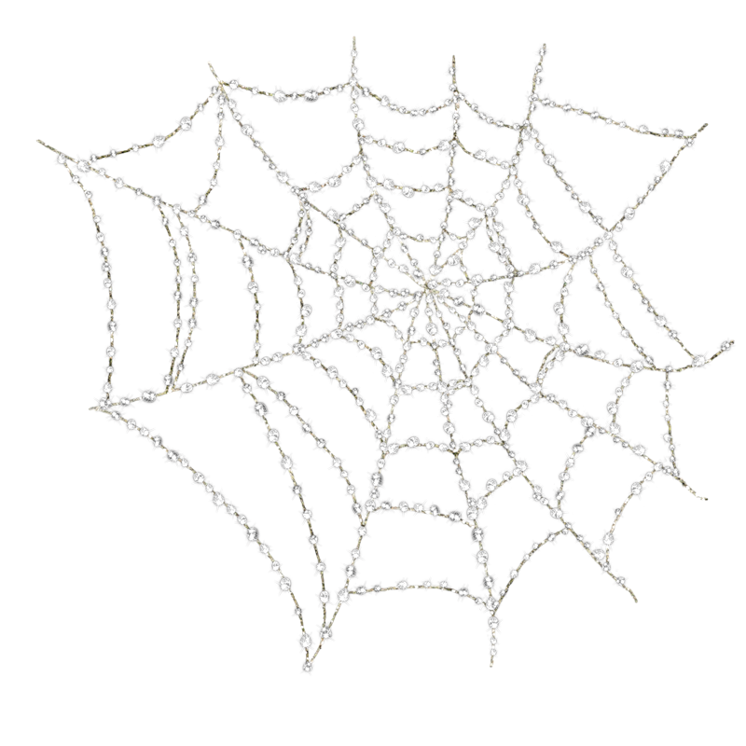
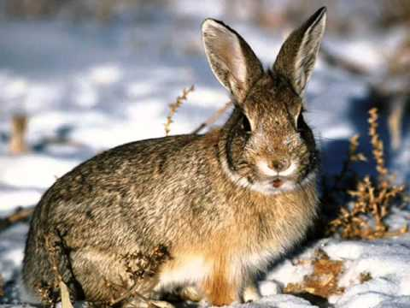
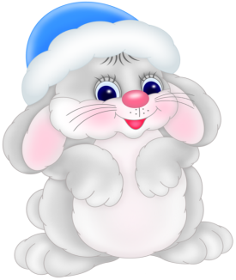
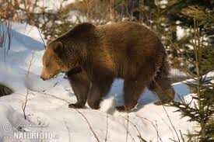
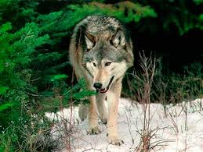
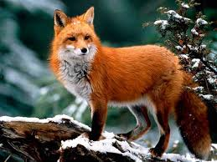
Подорож зимовим лісом
Ми по лісові гуляли
Вправо, вліво поглядали
Там ми бачили звіряток
Ось стрибають зайченята.
Граються там ведмежата,
Між дерев вовк петляє,
Страх на всіх він нагоняє.
За кущем сидить лисичка,
А в горі літа синичка.
Ми усіх їх привітаєм,і за парти посідаєм!

Slide 8
Робота з
підручником
С.

Slide 9
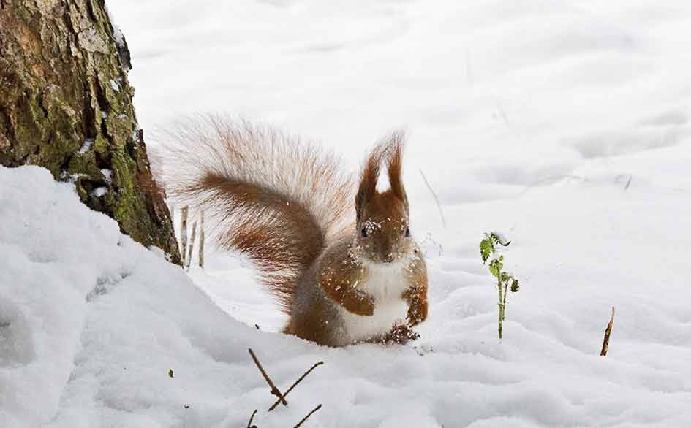
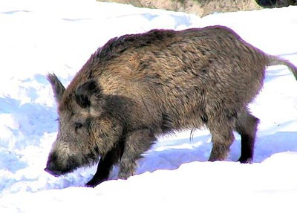
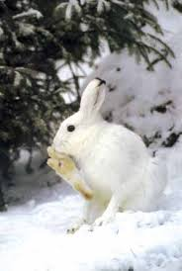
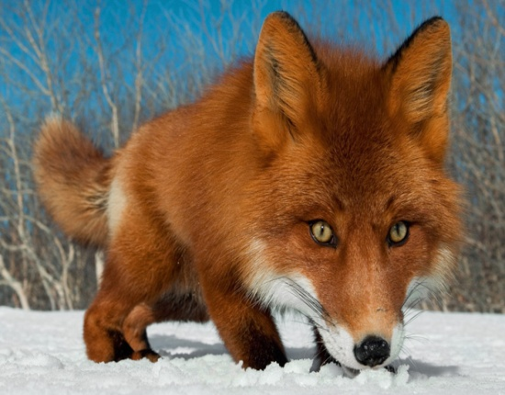
Робота в групах
Гра
“хто чим живиться?”
горіхи насіння
жолуді
кора
гілочки
миші

Slide 10
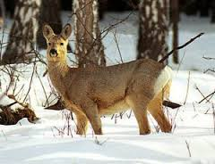
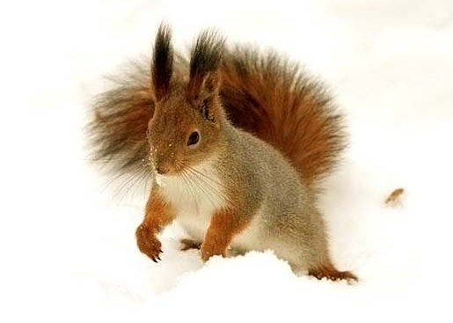
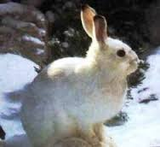
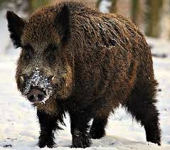
Гра
“вгадай хто я?”

Slide 11
Хвилинка відпочинку

Slide 12
“Чарівна скринька”
Від звірів
Чи вірите ви, що:
Взимку у ведмедиці
народжуються ведмежата
Білка всю зиму спить у дуплі
Заєць узимку живиться тими запасами,
які він приготував восени
Лисиця ловить мишей під снігом
Їжак взимку веде активний спосіб життя

Slide 13
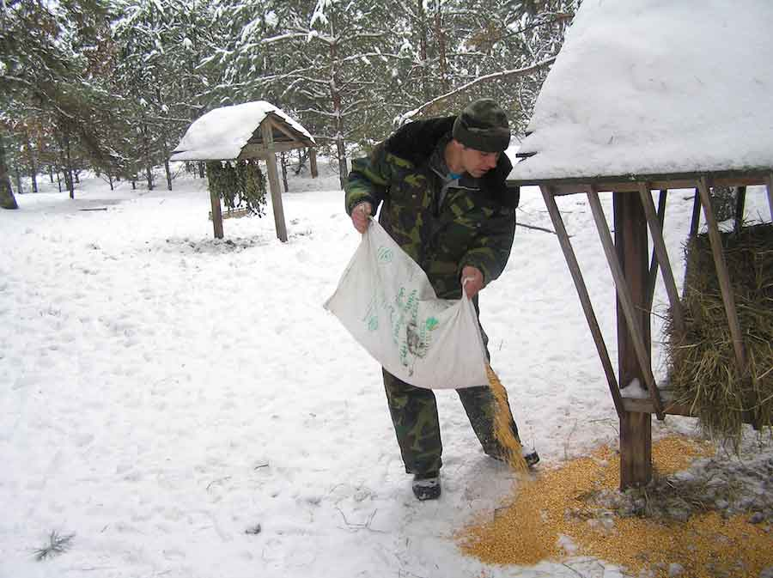
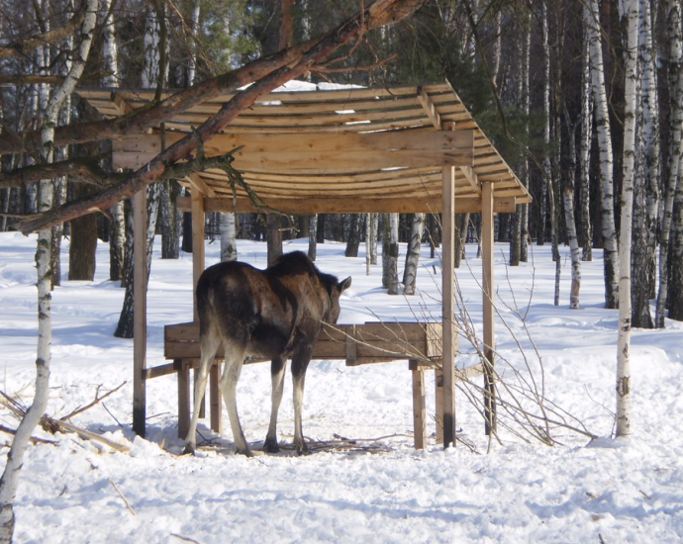
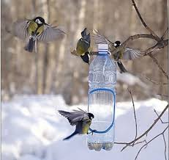
Допомога тваринам

Slide 14
Домашнє завдання
Намалювати ілюстрацію
до казки або мультфільму,
де розповідається
про зимівлю тварин

Slide 15
Холодно взимку зайчатам і білці
Песику в будці,в сараї корівці…
Мерзнуть у котика лапки і вуха,
Мерзне ворона в лиху завірюху.
Як допоможемо дружно, малята,-
Виживуть взимку птахи і звірята!

Slide 16
Діти, ви працювали старанно,
То ж урок пройшов не марно.
Працювали від душі
Другий клас – ви молодці!!!

Slide 17
ГРА « ХТО ДЕ ЗИМУЄ?»
ЗАЄЦЬ У ДУПЛІ
БІЛКА У ЛІГВІ
ВЕДМІДЬ ПІД КУЩЕМ
ЇЖАК У БАРЛОЗІ
ВОВК ПІД ПЕНЬКОМ

